Slide 1



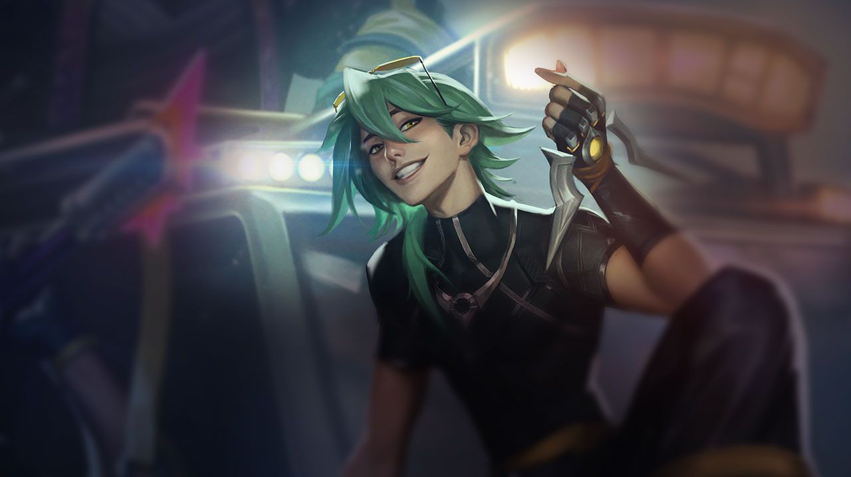

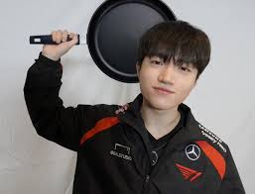
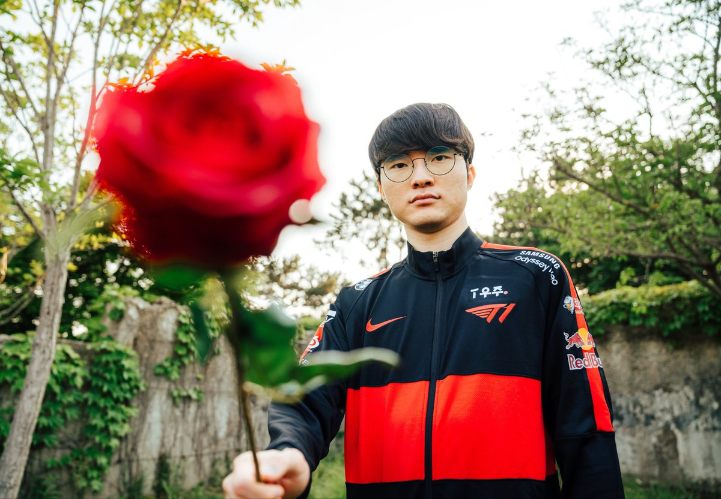
메인 바 / 카테고리
HYJW게시판
검색
글쓰기
일상
게임
맛집
유머
카테고리
글번호
제목
작성자
조회수
좋아요
1번 | T1바루스 작성자 : 강지수
게임 | 25.09.19 | 10명
#바루스 #롤 #존잘
2번 | 많고많은마법사 작성자 : 정예빈
유머 | 25.09.19 | 11명
#이즈리얼 #롤드컵
수정
삭제
수정
삭제
3번 | 캐리아 작성자 : 류민우
맛집 | 25.09.19 | 550명
#케리아 #귀여워 #t1
4번 | 대상혁 작성자 : 정해성
일상 | 25.09.19 | 1100명
#t1 #롤 #대상혁
수정
삭제
수정
삭제

Slide 2














메인 바 / 카테고리
HYJW게시판
검색
글쓰기
일상
게임
맛집
유머
카테고리
글번호
제목
작성자
조회수
좋아요
6
7
8
1번 | 영혼꽃요네 작성자 : 강지수
게임 | 25.09.19 | yone.png | 10명
#요네 #롤 #존잘
2번 | 많고많은마법사 작성자 : 정예빈
유머 | 25.09.19 | yone.png | 11명
#이즈리얼 #롤드컵
9
수정
삭제
수정
삭제
3번 | 캐리아 작성자 : 류민우
맛집 | 25.09.19 | yone.png | 550명
#케리아 #귀여워 #t1
4번 | 대상혁 작성자 : 정해성
일상 | 25.09.19 | yone.png | 1100명
#t1 #롤 #대상혁
수정
삭제
수정
삭제
번호 매김페이지

